Slide 1
第33讲 20世纪以来中国重大思想理论成果

Slide 2
考点一 孙中山的三民主义
考试说明：
三民主义和新三民主义的基本内容及 其历史作用。
考点追问：三民主义的内容有哪些？ 三民主义经历了怎样的发展？ 孙中山为何要发展三民主义？

Slide 3
内容：
民族主义——
民族革命
民权主义——
政治革命
民生主义——
社会革命
发展：
三民主义——新三民主义
原因：
斗争失败；十月革命；共产国际和中共帮助。

Slide 4
一、基础知识梳理
旧三民主义与新三民主义内容比较
 | 旧三民主义 | 新三民主义
民族主义
民权主义
民生主义
反对满洲贵族的统治，没有明确反帝
①明确反帝
②反满→民族平等
推翻君主专制，建立资产阶级民主共和国
民权由资产阶级掌握→平民共有
体现了“扶助农工”政策
节制资本,
“耕者有其田”。
平均地权

Slide 5
二、重难点突破一：民族主义
驱除鞑虏
满政府穷凶极恶，今已贯盈，义师所指，覆彼政府，还我主权……
恢复中华
中国者，中国人之中国；中国之政治，中国人任之。驱除鞑虏之后，光复我民族的国家......
未明确反帝
把推翻清政府的原因归结为“种族之争”（反满复汉）。
为什么？

Slide 6
及时巩固
(2019·江苏盐城三模)
1、近代中国，孙中山等革命派推崇王夫之，将其视为“恢复中华”的思想先驱，并印发王夫之的《黄书》等有关“华夷之辨”的书籍，倡导“排满革命”“光复旧物”。此举( ) A．复兴传承了中国传统文化 B．高举民族民主革命的旗帜 C．使民主共和观念深入人心 D．体现了革命派的斗争策略
D

Slide 7
及时巩固
(2018·江苏南通、扬州、泰州、淮安、宿迁六市二模)
2、孙中山在《北上宣言》中指出：“辛亥之役，吾人虽能推倒满洲政府，曾不须臾，帝国主义者已勾结军阀，以与国民革命为敌。十三年来，军阀本身有新陈代谢，而其性质作用，则自袁世凯以至于曹锟、吴佩孚，如出一辙。故北伐之目的，尤在曹吴覆灭之后，永无同样继起之人。”该宣言的发表( ) A．说明北伐战争取得重大进展
B．表明孙中山认清民主革命的任务 C．标志着国共两党合作的实现
D．动摇了帝国主义统治中国的根基
B

Slide 8
3.(2017·新课标全国Ⅰ卷高考)阅读材料，完成下列要求。
材料一 在专制王权下的法国，国王曾自视为民族的代表，路易十四声称“朕即国家”“朕即民族”。启蒙思想家主张人民主权，抨击君主专制，阐述了与之相适应的民族思想：一个民族可以没有国王而将国家治理得井井有条，相反，一个国王若无国民则不存在，更不必说治理国家了，甚至表示“专制之下无祖国”。在法国大革命中，人们认为法兰西民族的成员不仅居住在同一地域、使用相同的语言，而且相互之间是平等的，全体法国人组成的法兰西民族。一般认为，法国大革命是法兰西民族诞生和民族主义形成的标志。
(1)根据材料一并结合所学知识，说明法国大革命对近代民族主义形成的促进作用。
启蒙思想的广泛传播；君主专制被推翻；等级制度被废除；《人权宣言》宣布了天赋人权和公民平等。

Slide 9
材料二 盖民族主义，对于任何阶级，其意义皆不外免除帝国主义之侵略。其在实业界，苟无民族主义，则列强之经济的压迫，致自国生产永无发展之可能。其在劳动界，苟无民族主义，则依附帝国主义而生存之军阀及国内外之资本家，足以蚀其生命而有余。故民族解放之斗争，对于多数之民众，其目标皆不外反帝国主义而已。
——《中国国民党第一次全国代表大会宣言》(1924年)
(2)根据材料一、二并结合所学知识，概括国民党“一大”《宣言》中的民族主义与近代法国民族主义内涵的相同之处，并说明不同之处及其产生的原因。
相同：追求民主与平等。
不同：法国民族主义是反对国内专制；国民党“一大”《宣言》中的民族主义突出反对帝国主义。
原因：封建专制与人民大众的矛盾是法国社会主要矛盾；帝国主义与中华民族的矛盾是中国社会的最主要矛盾；
中国共产党和苏俄的影响。

Slide 10
三、重难点突破二：民权主义
孙中山说：“中华民国主权属于国民全体，一以表明我党国民革命真义之所在，一以杜防盗憎主人者，与国民共弃之。”

Slide 11
4．一百年前，孙中山提出的民族、民权、民生三大主义成为革命党人奋斗的纲领。以下论述能够体现民权主义思想的是
A．“就算汉人为君主，也不能不革命”
B．“驱逐鞑虏之后，光复我民族的国家”
C．“改良社会经济组织，核定天下地价”
D．“涤二百六十年之腥膻，复四千年之祖国”
A

Slide 12
四、重难点突破三：民生主义
文明之福祉，国民平等以享之。当改良社会经济组织，核定天下地价。其现有之地价，仍属原主所有。其革命后社会改良进步之增价，则归于国家，为国民所共享。……敢有垄断以制国民之生命者，与众弃之。
孙中山民生主义想解决中国什么问题？其创新性举措是什么？是否满足了农民的土地要求？
问题：中国即将出现的贫富不均问题。
举措：平均地权。
未满足农民对土地的要求

Slide 13
及时巩固
(2017·江苏镇江一模·10)
5、“吾人所主张者，并非如反动派所言，将产业重新分配之荒谬绝伦，但欲行一方策，使物产之供给，得按公理而互蒙利益耳。此即余所主张之民生主义的定义。”材料中的“余所主张之民生主义”指的是( )
A．管制经济资源以达成真平等
B．致力劳资和谐以求社会安定
C．产业和平收归国有以厚民生
D．合理分配生产所得以求互利
D

Slide 14
6．1903年，孙中山在给朋友的信中写道：“所询社会主义，乃弟所极思不能须臾忘者……欧美今日之不均，他时必有大冲突。”为此，他主张
A．社会革命，平均地权
B．政治革命，建立民国
C．民族革命，推翻帝制
D．土地革命，废除剥削
A

Slide 15
7．《中国国民党第一次全国代表大会宣言》重新解释孙中山“三民主义”。其中指出“农民之缺乏田地沦为佃户者，国家当给以土地，资其耕作，并为之整顿水利，移殖荒徼，以均地力……工人之失业者，国家当为之谋救济之道，尤当为之制定劳工法”。上述主张意在
A．施行平均地权和节制资本
B．实现普遍平等的民权
C．改善工人农民的生活
D．立法保障工农的权利
C

Slide 16
五、重难点突破四：从旧三民主义到新三民主义的
中华民国就像我的孩子，他现在有淹死的危险。……我向英国和美国求救，他们只顾着站在岸上嘲笑我。这时候，漂来了苏俄这根稻草。因为要淹死了，我决定抓住它。……我目前正在改组中国国民党，使本党能有更多的工人参加进来。……为了谋求社会的根本改变，还要努力唤起民众觉醒。
——1922年孙中山谈话录

Slide 17
及时巩固
(2018·新课标全国Ⅱ卷高考·29)
8、1923年底，孙中山认为：“俄革命六年成功，而我则十二年尚未成功，何以故？则由于我党组织之方法不善，前此因无可仿效。法国革命八十年成功，美国革命血战八年而始得独立，因均无一定成功之方法。惟今俄国有之，殊可为我党师法。”其意在( ) A．走苏俄革命的道路 B．放弃资产阶级代议制 C．加强革命的领导核心 D．改变反封建的斗争目标
C

Slide 18
及时巩固
(2019·扬州模拟)
9、1924年孙中山指出：“我们对于共产主义，不但不能说是和民生主义相冲突，并且是一个好朋友。主张民生主义的人，应该要细心去研究的。”与孙中山这一思想联系最紧密的事件是( )
A．孙中山重新解释了三民主义，指导辛亥革命
B．中国共产党成立，孙中山准备与之合作
C．孙中山改组国民党，国共开始第一次合作
D．中国共产党接受民生主义主张，开展土地革命
C

Slide 19
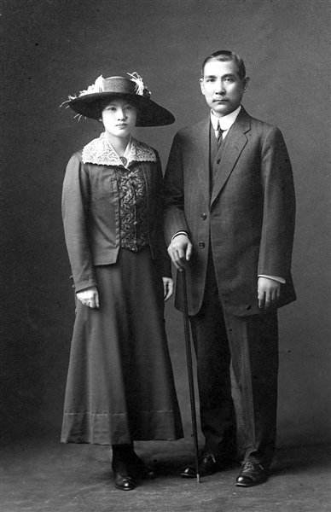
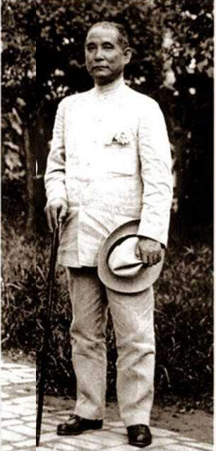
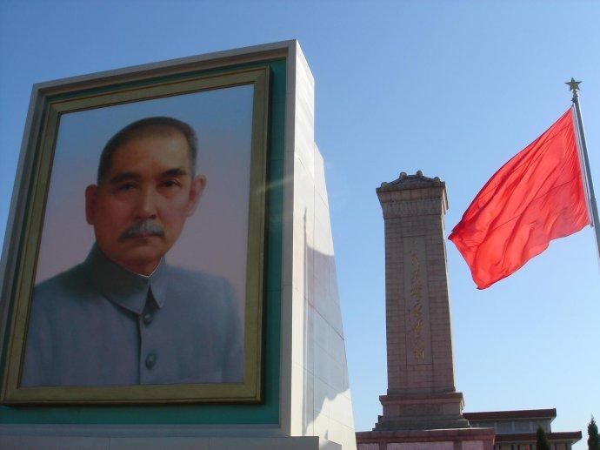
从孙中山身上，我们可以学到什么精神？
１、与时俱进，不断探索的精神。
２、屡败屡战的乐观主义精神。
３、鞠躬尽瘁、死而后已的爱国精神。

